Slide 1


TimeZmoney

Slide 2

Our Team
Anthony Assayah Elad Sezanayev Nerya Bigon Lior Breitman
209971258 211909940 208240754 212733257
Github: https://github.com/eladsez/timeZmoney.git

Slide 3

About us
Welcome to TimeZmoney, the ultimate solution for finding daily work opportunities in your area. Our app connects individuals seeking flexible, short-term employment with businesses or individuals in need of reliable, temporary staff.

Slide 4

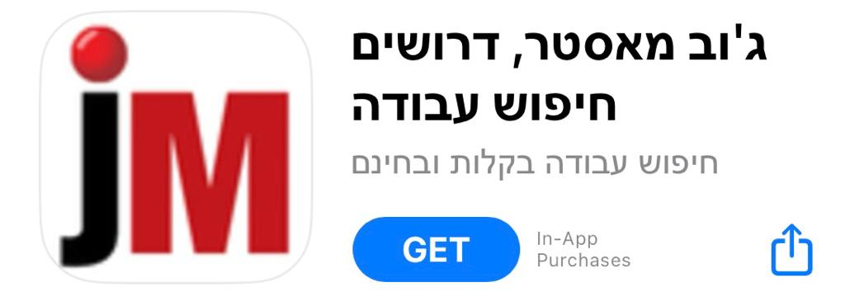

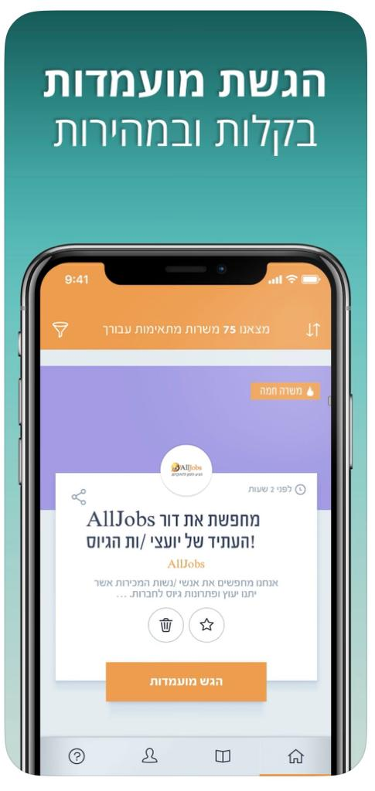
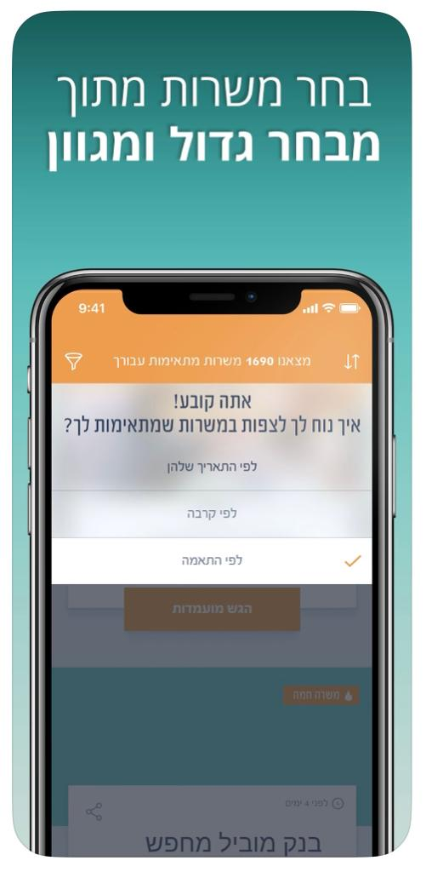
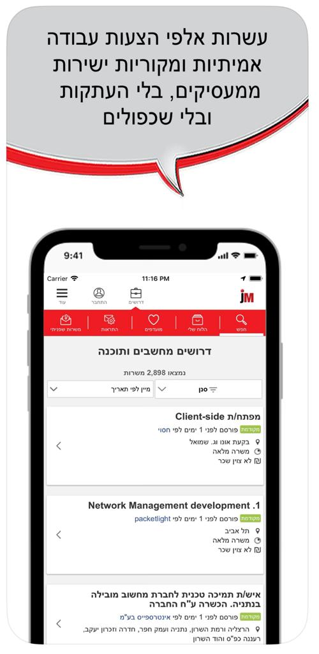
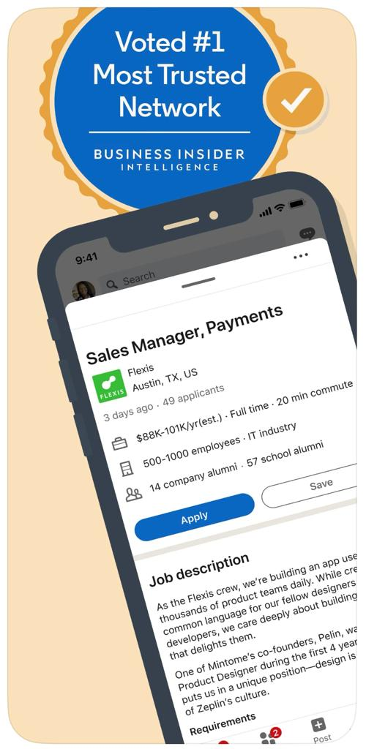
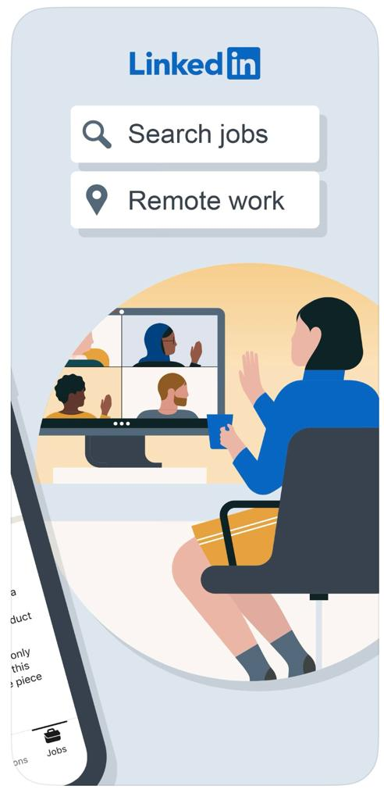
Similar Applications

Slide 5
דרישות פונקציונליות
Apply for job
Sign up / Login
Choose workers
המערכת תאפשר ליוזר להירשם / להתחבר
המערכת תאפשר למעסיק לבחור עובדים
המערכת תאפשר לעובד להירשם לעבודה
Search for job
Reviews
Database
המערכת תאפשר לעובד לחפש עבודות
המערכת תאפשר ליוזר לתת או לקבל ביקורות
המערכת תאפשר משיכת נתונים מהבסיס הנתונים

Slide 6
דרישות לא פונקציונליות
Job in dashboard
Mapping
Job details
המערכת תציג לעובד את העבודות האפשריות
מיפוי עבודה לפי מיקום GoogleMaps בעזרת
תהודת זהות של עבודה עם הפרטים
User Profile
Reliability
המערכת תאפשר ליוזר לצפות ולדעכן את הפרופיל
Notification
המערכת תאפשר ליוזרים שונים לקבל ולשלוח נוטיפיקציות
המערכת תהיה אמינה 24/7

Slide 7
מיפוי טכנולוגי
הסטאק המרכזי שלנו הוא פלאטר פיירבייס ושרת אפליקציה בפייתון
Buisness Logic
Data Access
לוגיקת עיבוד מרכזית מול השרת ומסד הנתונים ואל מול שכבת ההצגה
ייבוא ושליחת נתונים מהשרת ומסד הנתונים
Server / Database
Presentation
ניהול המידע והחזקתו
הצגת המידע למשתמש (עובד או מעסיק)

Slide 8
MVVM ARCHITECTURE
View
ViewModel
Model
DATA BINDING
UPDATE MODEL
Business Logic
Application Server logic
DAL
Database Firebase
Screens
Presentation logic

Slide 9

Firebase
Firebase Auth
Firebase Storage
Firestore
Firebase
Messaging
Firebase Authentication
All The application data saved as documents like jobs traffic, user details, reviews and files URLs
Send notifications
through the console to any user
Used to save User Photos, Jobs photos and other files
All the user handling and Authentication including Google SignUp and Login

Slide 10
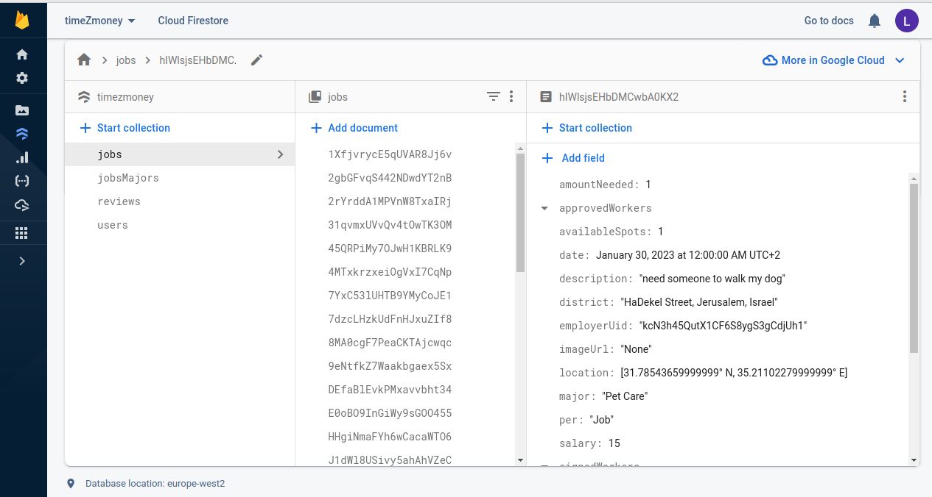
FireStore Documents

Slide 11
Users
Employer
Worker
Employer Dashboard
Job details
Applicants list
Scheduler
Job posting
Chat
Profile
Worker Dashboard
Job details
Map location
Scheduler
Apply for job
Chat
Profile

Slide 12
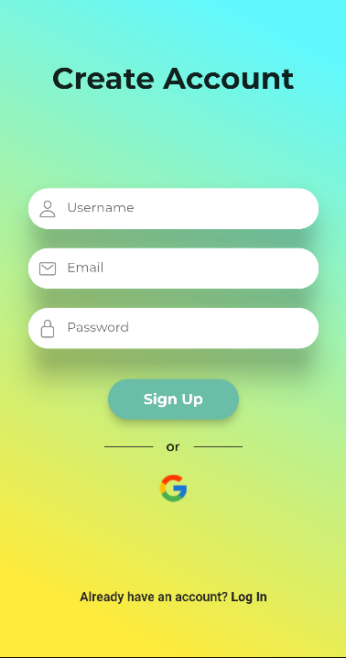
1
Sign Up
המשתמש חייב להכניס שם, מייל, וסיסמא.
Validator מוודא שהשדות תקינות, שכולם מלאים, שפורמט מתאים עבור כל אחד מהשדות.
במידה ואחד מהשדות Invalid או שקיים כבר חשבון עם המייל שהוכנס נקבל התראה אדומה.
התחברות דרך Google

Slide 13
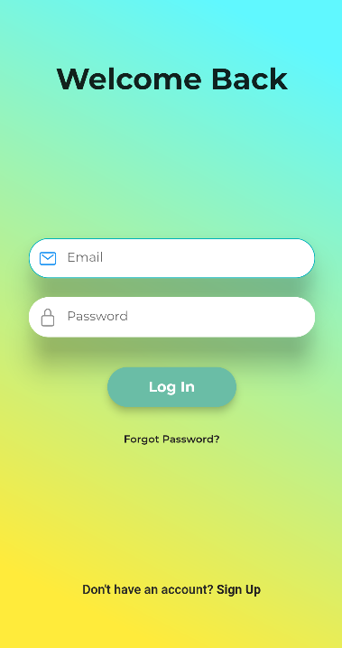
2
Login
אם הuser כבר יצר חשבון, הוא רק צריך להכניס את המייל והססמא.
גם פה יש Validator שבודק את תקינות השדות

Slide 14
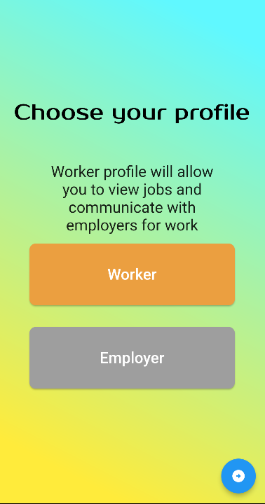
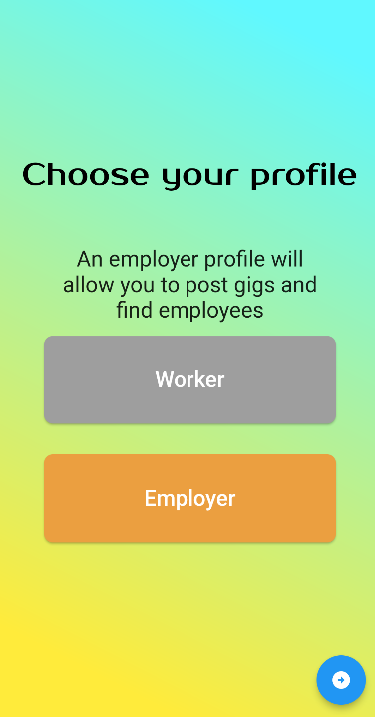
3
Choose profile
לאחר הרשמה, היוזר צריך לבחור בתוך איזה תפקיד Employer/ Worker הוא משתמש באפליקציה

Slide 15
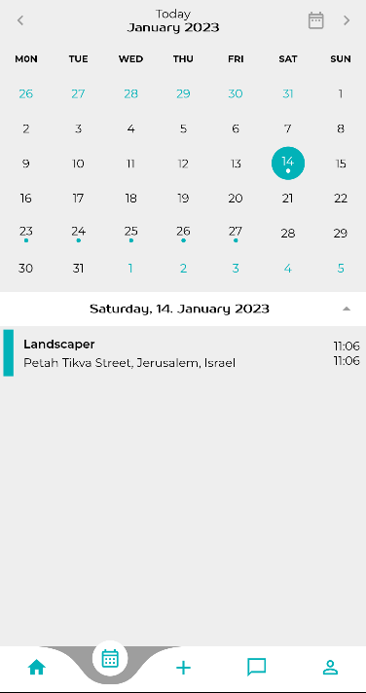
4
Calendar
הworker יוכל להעדכן על העובדות שהוא נרשם עליהם ביומן.
הemployer יוכל להעדכן על העבודות שהוא ייצר ביומן
ניתן לשנות את פורמט היומן: חודשי, דו-שבועי, שבועי.
עבור על עבודה שהיוזר נרשם/ יצר העבודה תופיע בתוך event עם השם, והזמן הנכון.

Slide 16
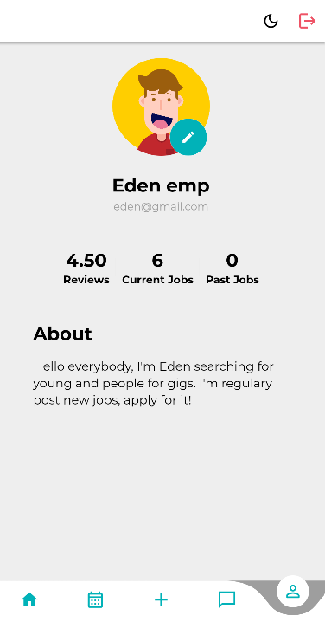
5
Profile
המעסיק/ העובד יוכל לצפות בדף פרופיל שלו: שם, מייל, תיאור קצר.
הוא גם יוכל לראות את הreviews שהעובדים כתבו עבורו.
גם את CurrentJobs ו-PastJobs שהוא פרסם.
הוא יוכל גם לעדכן בזמןRealTime את שדות בפרופיל שלו: להטעין תמונת פרופיל, גיל, מין ותיאור.

Slide 17


EMPLOYER

Slide 18
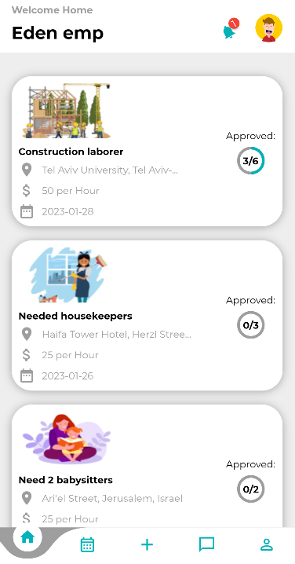
Job Dashboard
העבודות החדשות מתעדכנות בזמן RealTime ב-dashboard של המעסיק.
כל עבודה מופיע בתוך CardView עם כל הפרטים: מיקום, שכר ותאריך.
המעסיק יכול לראות כמה אנשים נרשמו לעבודה.

Slide 19
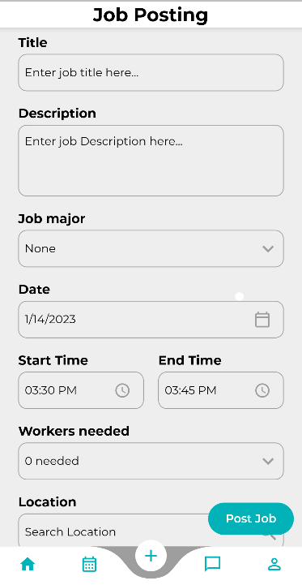
Job Posting
המעסיק יוכל לפרסם עבודה חדשה.
שדות: שם של העבודה, תיאור, קטגוריה, תאריך, תחילת וסוף זמן, מספר עובדים הנדרשים, שכר ומיקום.
תקינות השדות נבדקת ע"י validator
בנוסף הוא יוכל להטעין תמונה (לא חובה)
בסוף לחיצה על כפתור PostJob

Slide 20

WORKER

Slide 21
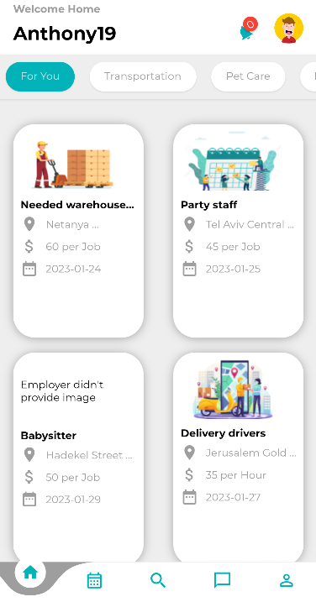
Job Dashboard
העובד יוכל לראות את כל העבודות החדשות ב-dashboard שלו.
כל העבודות מחולקות לפי קטגוריות שונות.
כל עבודה תופיע בתוך CardView עם שם, שכר, מיקום ותאריך.

Slide 22
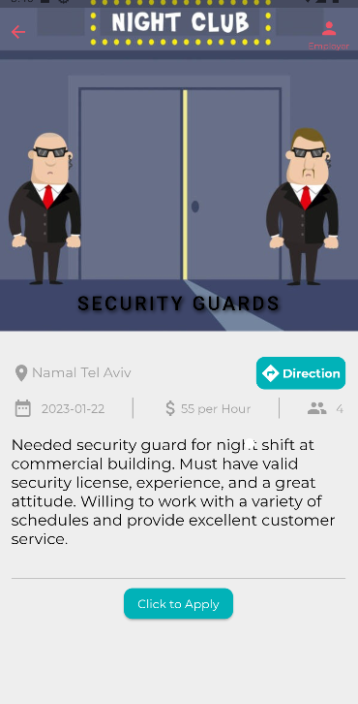
Job application
העובד יוכל להרשם לעבודה על ידי לחיצה על העבודה שהוא בחר.
בתוך המסך של הJob details מופיעים את כל הפרטים: מיקום, שכר, תאריך, כמות עובדים הנדרשים, תיאור קצר של העבודה.
הוא יוכל להכנס לפרופיל של המעסיק שלו.
לחיצה על Apply וקבלת notification ירוקה אם הוא הצליח להרשם או אדומה במידה והוא כבר נרשם

Slide 23
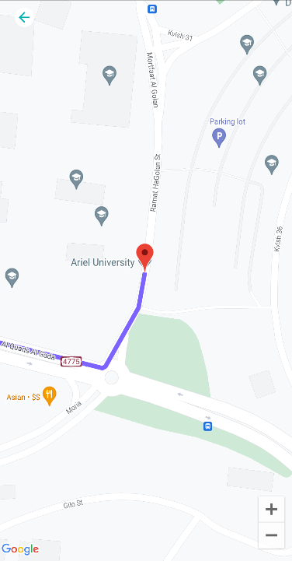
Mapping job location
העובד יוכל לראות את מיקום העבודה על מפה.
על המפה תסומן את מיקומו, מיקום העבודה והמסלול בסגול בניהם.

Slide 24

DIAGRAMS

Slide 25
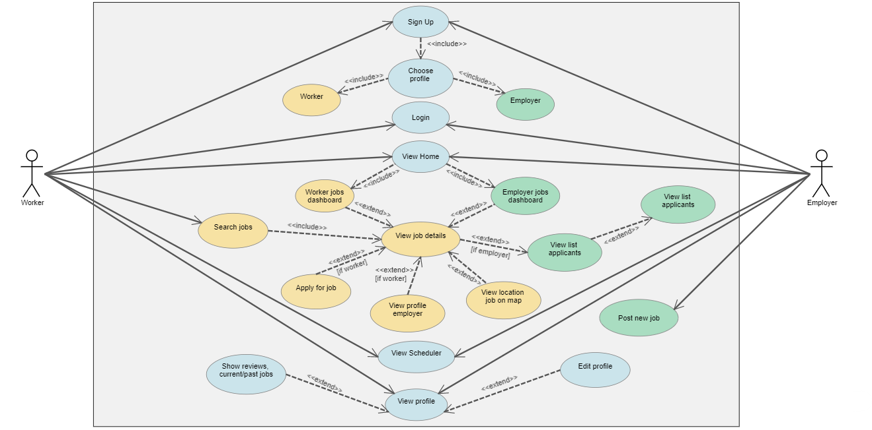
Use case diagram

Slide 26
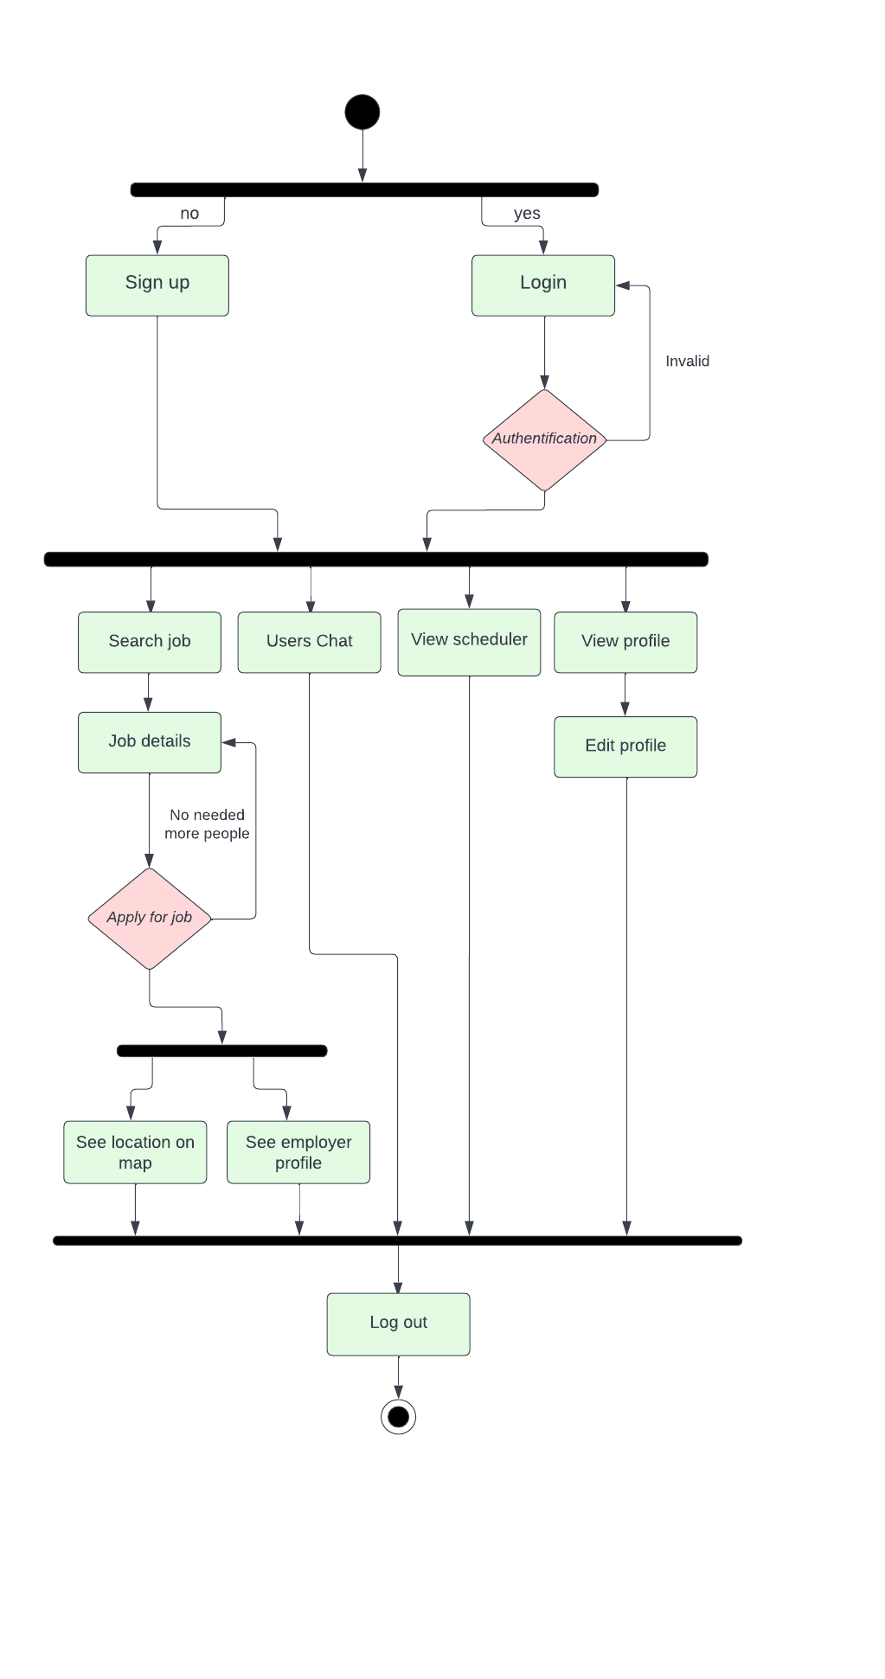
Activity diagram
תרשים פעילות מציג את זרימה מפעילות לפעילות המערכת.
פעיליות מתוארות: הרשמהת התרברות, חיפוש עבודה, עדכון פרופיל, …
דיאגרמה התנהגותית, מתמקד בעיקר בתהליך של האוביקט ונותן דגש לרצף ולתנאים שיש בתהליך (דוגמה: Authentication)
מפצל / מחבר (Fork / merge) פונקציונליות שונות

Slide 27
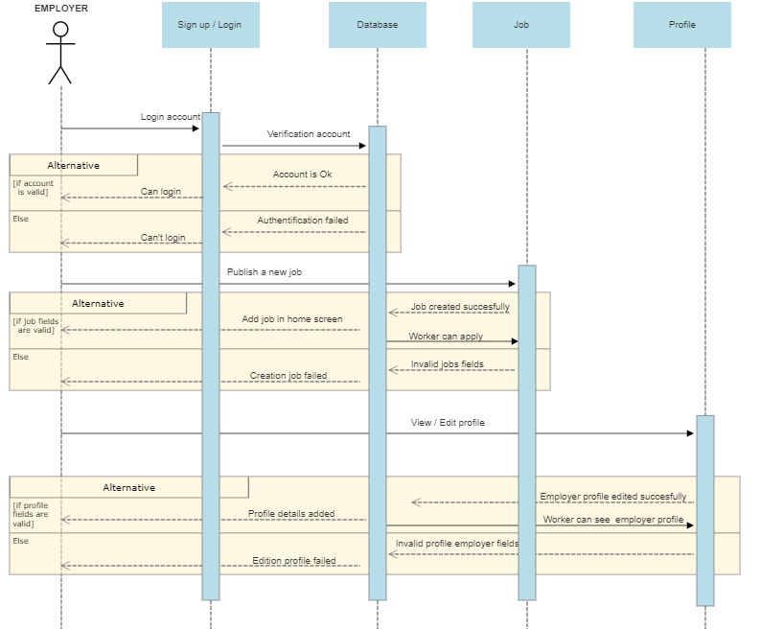
Sequence diagram
תרשים רצף הממחיש את סדר הפעילויות ברצף של הזמן.
כל פונקציונליות מתאורת על ידי תרשים רצף נפרד: הרשמה היוזר, יצירת עבודה חדשה, …
דיאגרמה אנטרקציה, מתמקד בהודהות שמועברות בין ישויות במערכת.

Slide 28
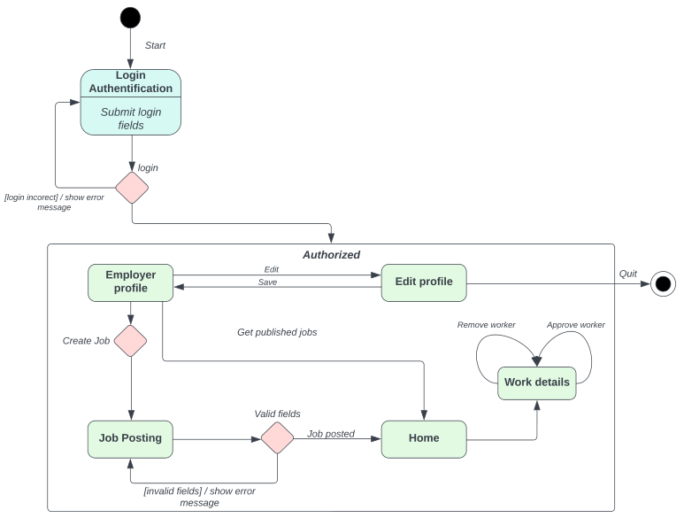
State machine diagram
תרשים מצבים מתאר את זרימת האוביקט במצבים שונים.
האוביקט עובר ממצב אחד למצב אחר לפי transitions ו-actions .
דוגמה: לאחר התחברות של המעסיק, אם הוא עבר את הAuth בהצחלה הוא יוכל לעבור למצב אחר שבו יוכל לבצע actions אחרים.

Slide 29
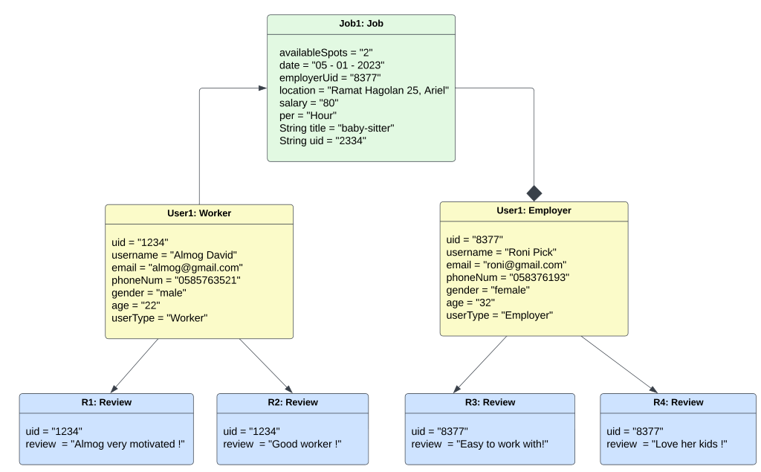
Object diagram
תרשים אוביקט מתאר מופע של מודל המחלקות.
מגדיר את ערך הנוכחי של כל תכונה עבור אוביקט מסוים.
דוגמה: עבור האוביקט Job ש-employer יצר אותו ו-worker שנרשם עליו, ניתן לראות את כל התכונות עבור כל מופע

Slide 30

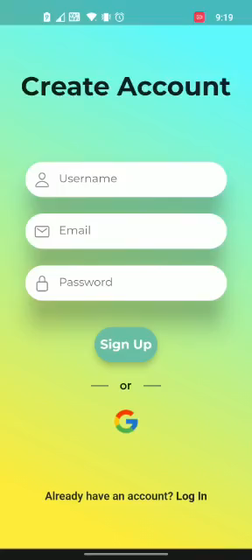
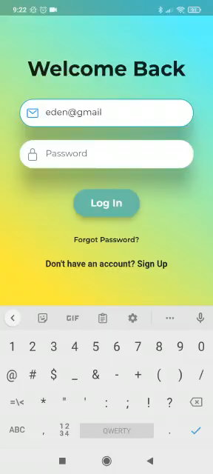
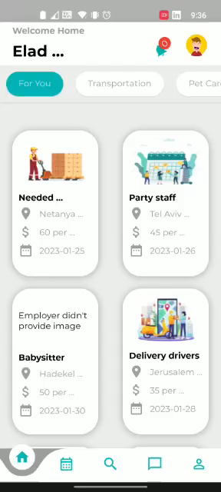
סרטון מצד העובד
סרטון מצד המעסיק
סרטון עם DarkMode

Slide 31

Future Work
פיתוח מערכת נוטיפיקציה
עבודות מעודפות
מערכת תשלום
אפליקציה רב שפות
פיתוח Chat

Slide 32




Thank you!

